Slide 1
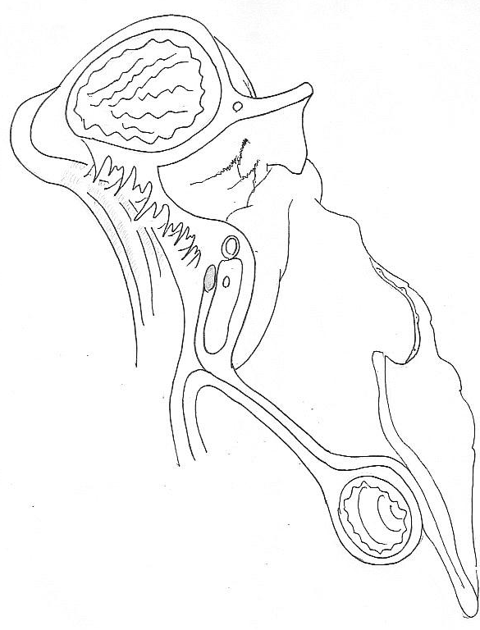
膵上縁左側
ＳＡ
ＳＶ
膵被膜
膵前筋膜
大動脈脚
③
②
①
無漿膜野
大動脈脚
膵後筋膜
Toldt
Gerota
膵後筋膜
Toldt
Gerota
Notes:
断面図
層はないが脾動脈の前面①膵皮膜、②頂点、③背面の膵後筋膜 Toidt fasia ３層あるつもりで切開

Slide 2
膵上縁左側
無漿膜野
膵被膜
膵前筋膜
大動脈脚
膵後筋膜
Toldt
Gerota
1層目
２層目
３層目
Notes:
１層目 膵皮膜、２層目 頂点、３層目 背面の膵後筋膜 Toidtのfasia３層
３層目から大動脈脚前面 胃体部後壁の無漿膜野に入っていく

Slide 3
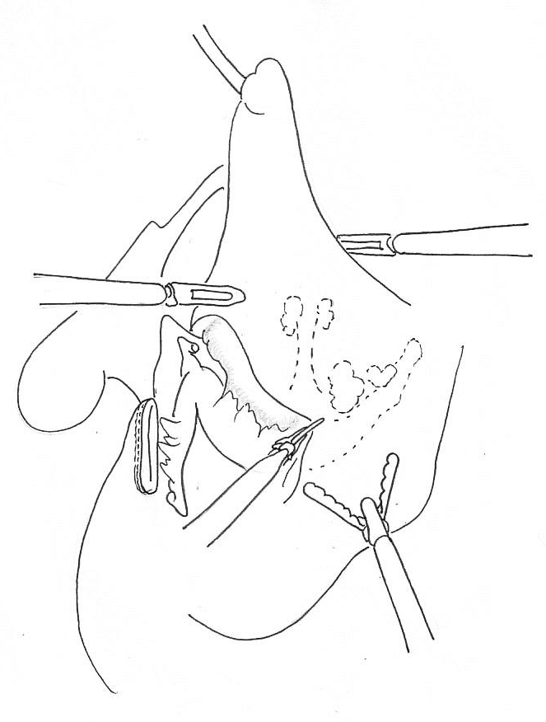
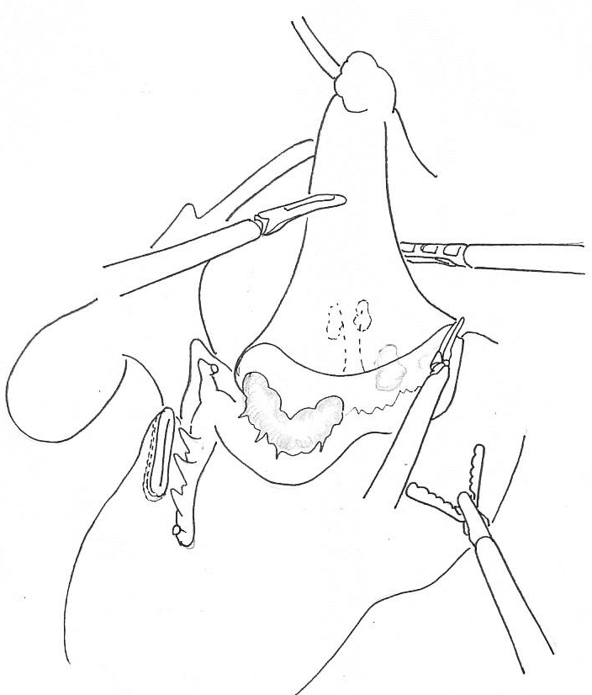
膵上縁左側アプローチ
１層目
膵被膜
脾動脈前面
Notes:
膵上縁廓清
１層目
胃膵間膜のﾃﾝﾄ底辺を切開
左側ｱﾌﾟﾛｰﾁ膵上縁を右から左へ切開
後胃動脈手前まで脾動脈前面をﾊｰﾓﾆｯｸでshot pitで弯曲に沿って切開
後胃動脈までが３番背側の廓清line

Slide 4
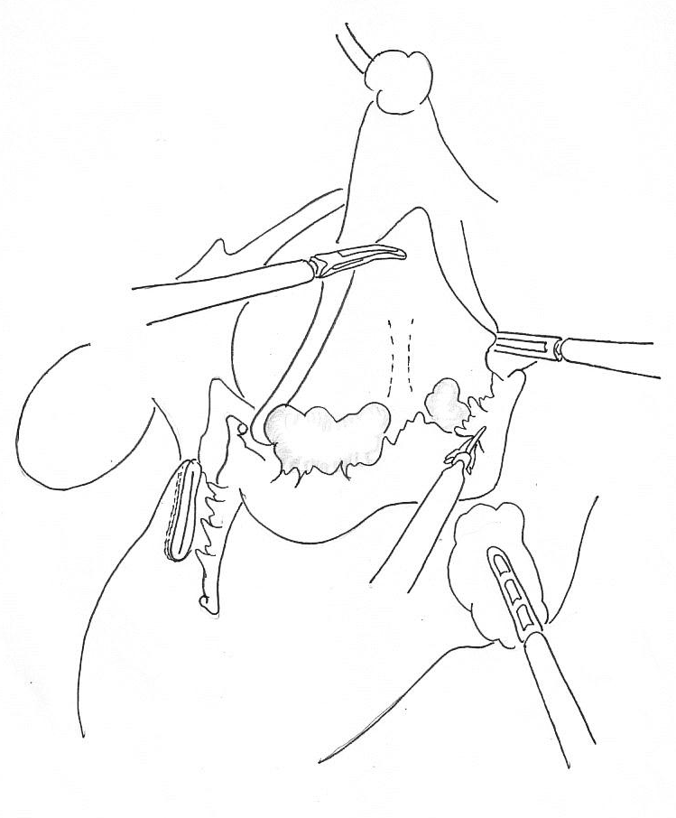
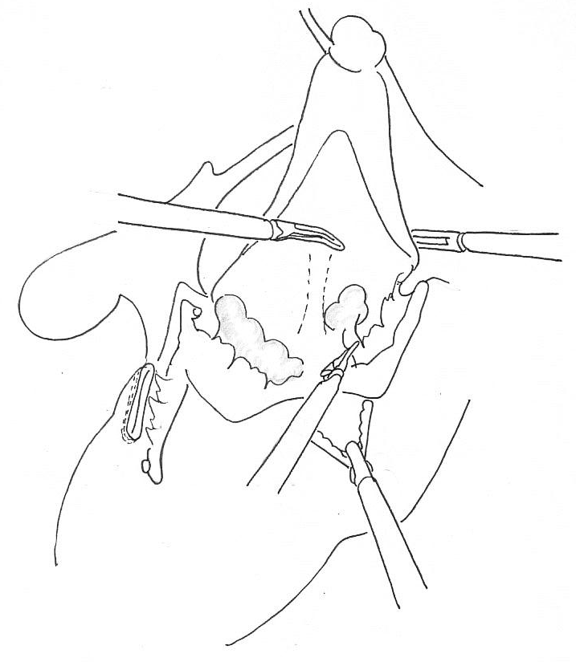
１層目
膵被膜
脾動脈前面
２層目
脾動脈上面
Notes:
脾動脈に沿って前面から上面、背面を剥離する
ﾊｰﾓﾆｯｸのshot pitchで脾動脈の弯曲に沿って切開
後胃動脈までは大きな血管はない
D2でなければ脾静脈を露出する必要はない
後胃動脈のあたりで脾動脈と脾静脈が交差する

Slide 5
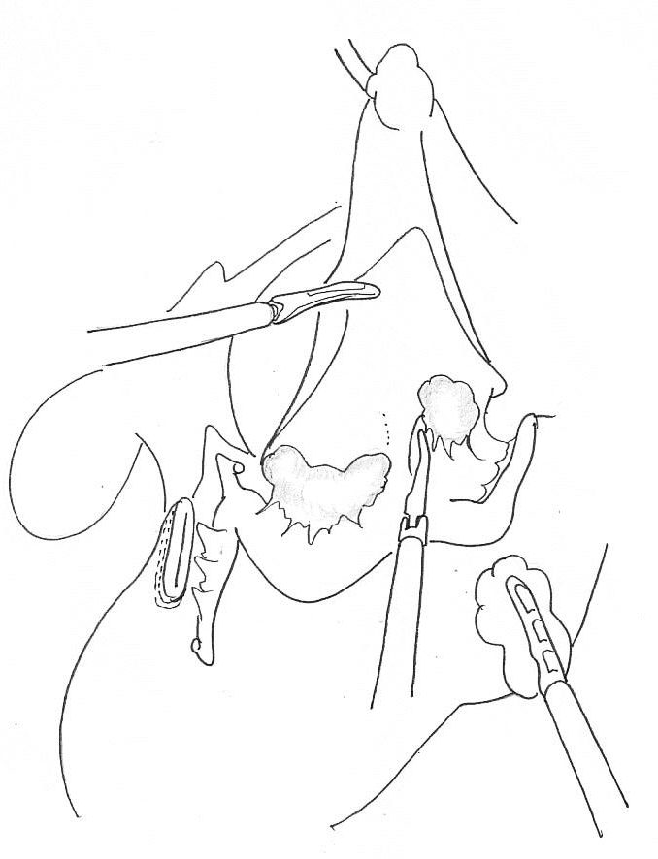
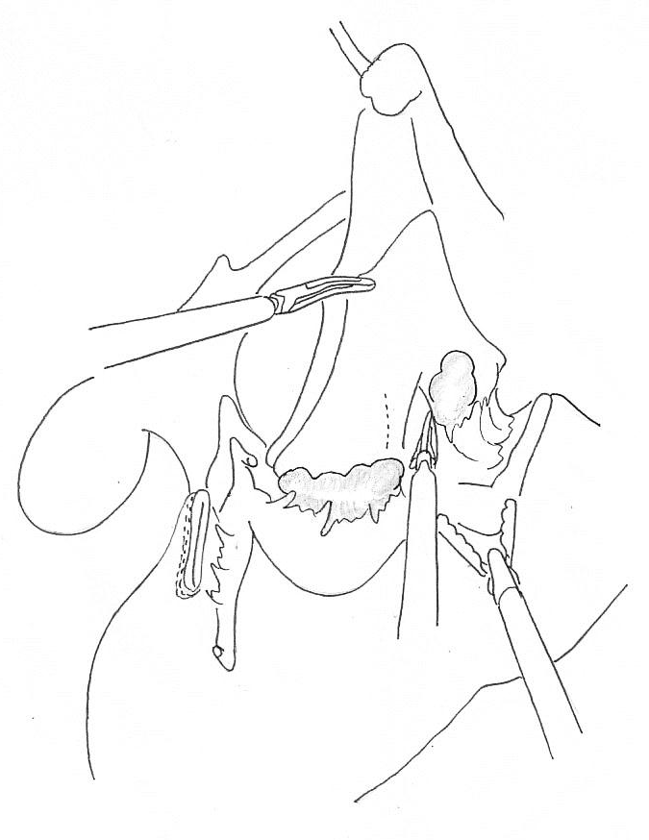
Notes:
左胃動脈の左から胃背側の無漿膜野はlooseで出血なく展開できる
左側ｱﾌﾟﾛｰﾁの受けを作る

Slide 6
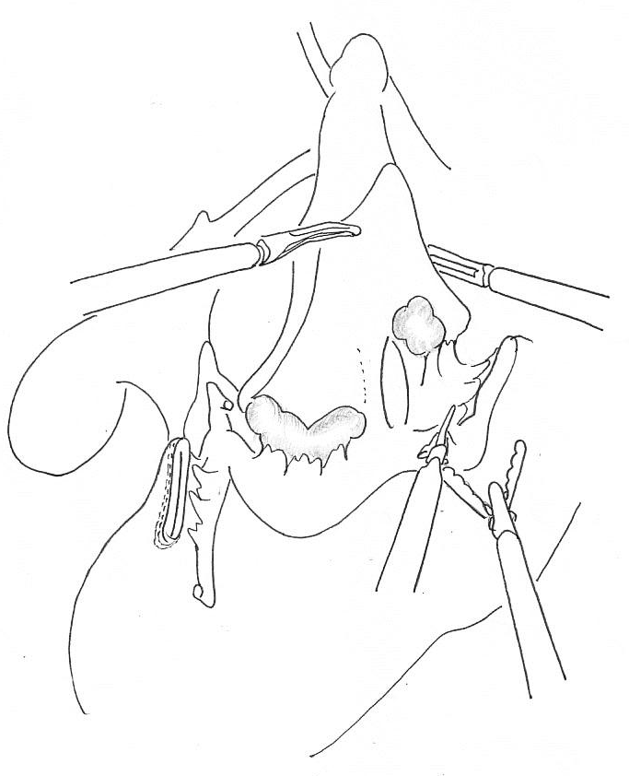
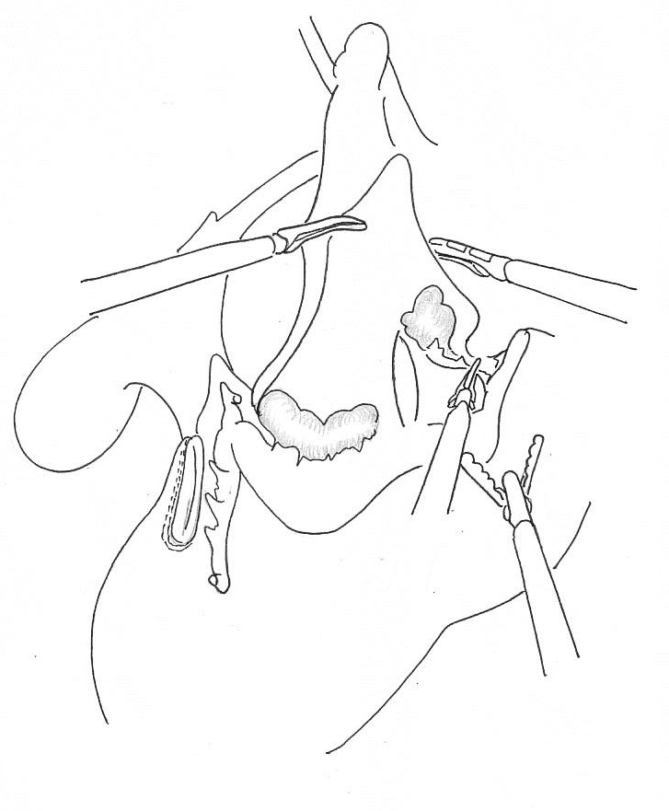
Notes:
９番を掘り起こして膵背面から頭側に切開

Slide 7
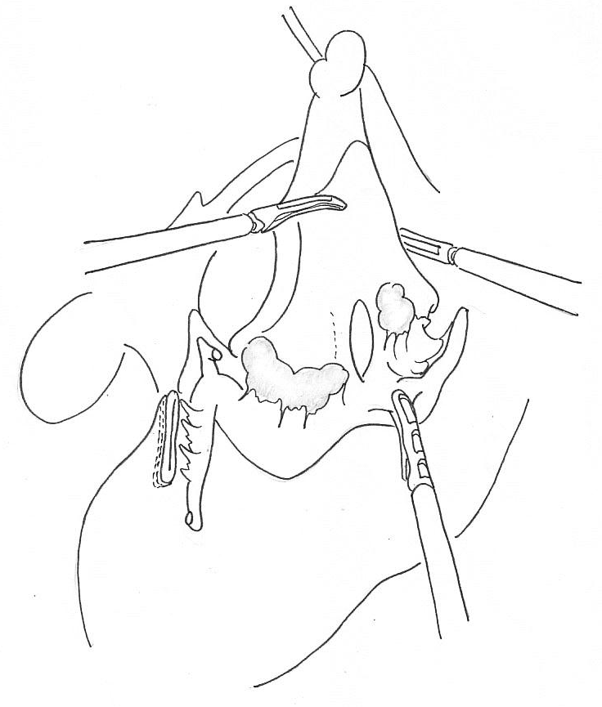
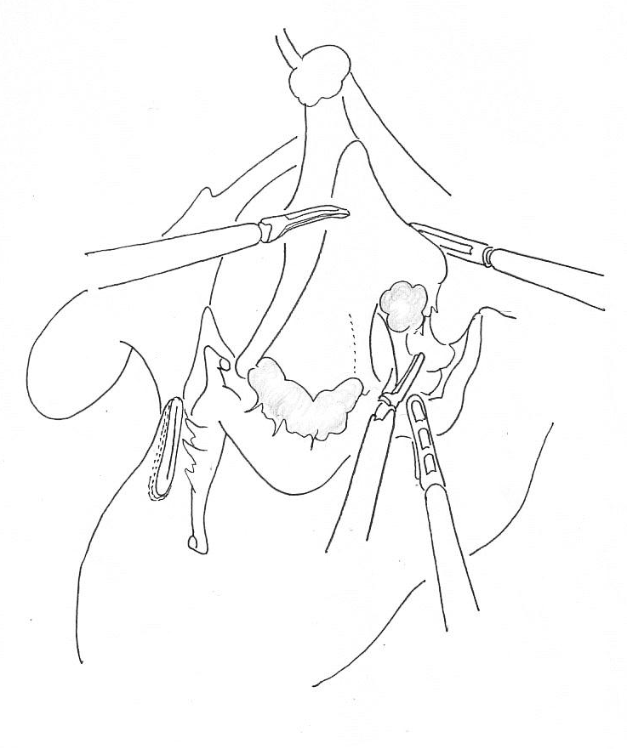
３層目
３層目
Notes:
腹腔神経叢に中止しながら９番を含めた組織を掻き上げて行く

Slide 8
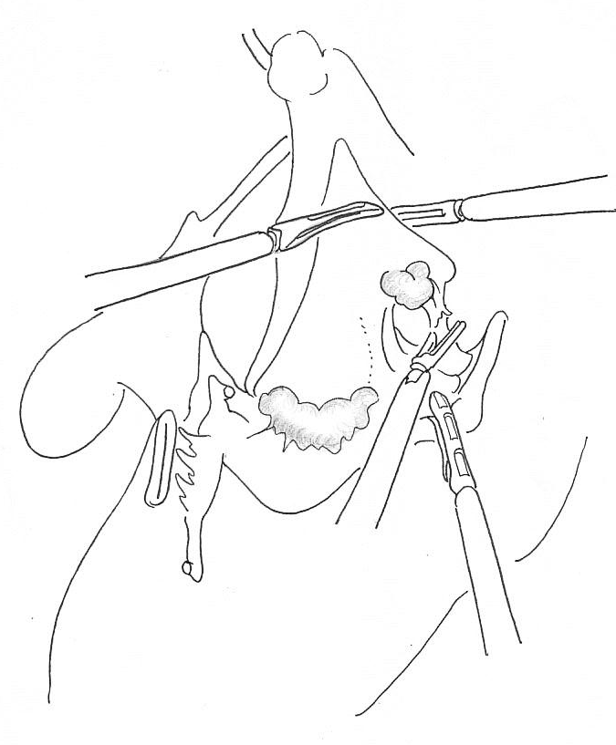
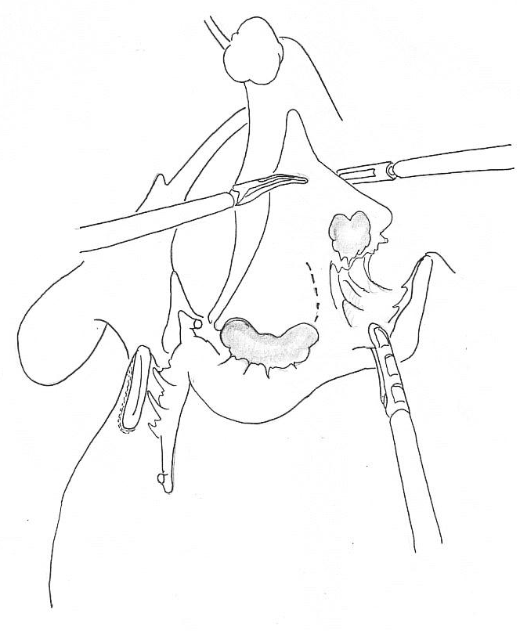
Notes:
胃体部背側の無漿膜野との間を切離する

Slide 9
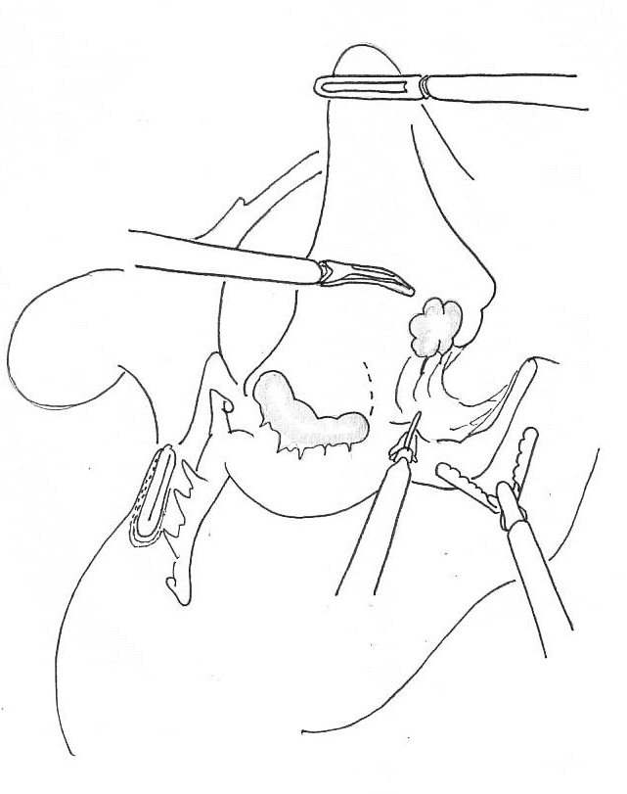
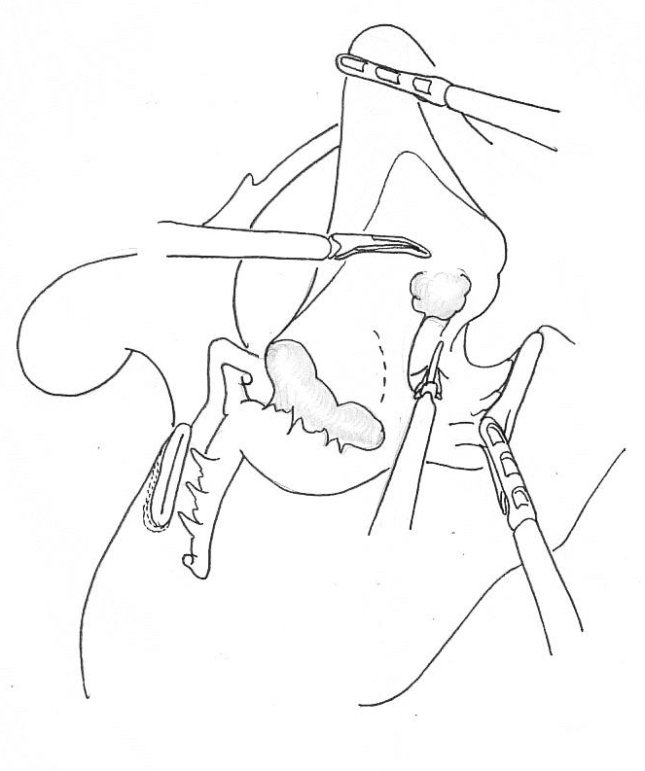
Notes:
左大動脈脚が露出され左横隔膜下動脈が確認される

Slide 10
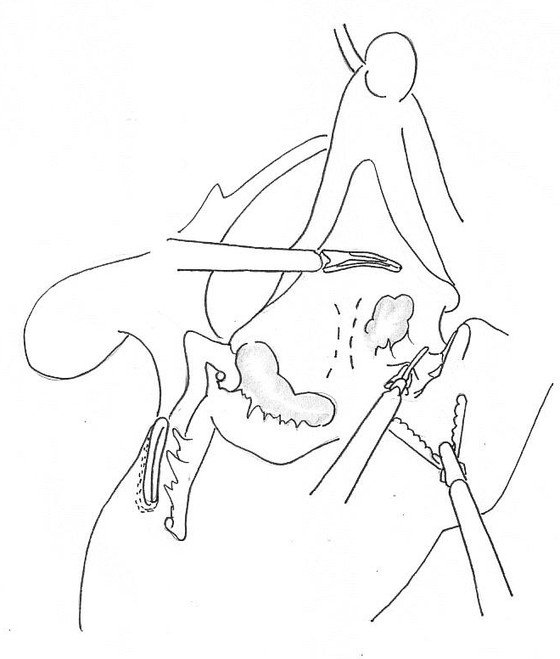
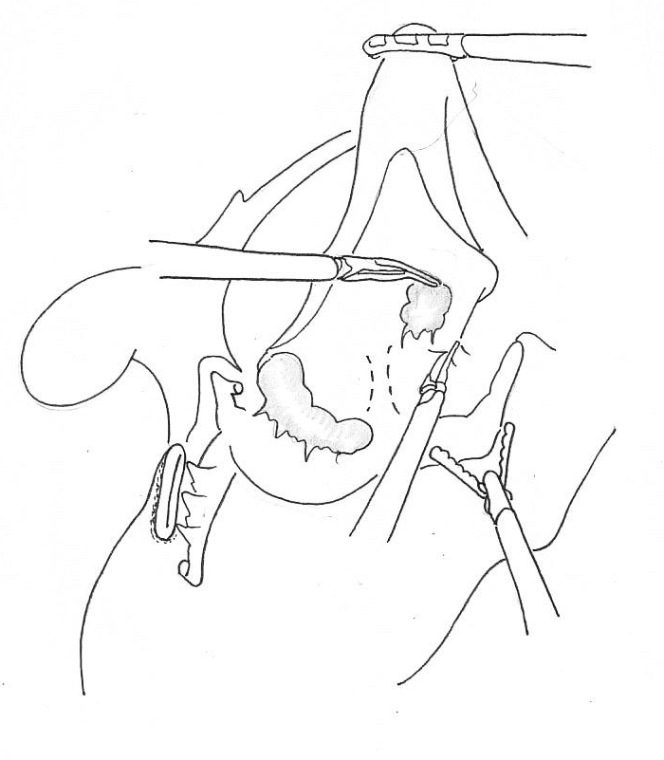
左胃動脈左側の剥離は必ずしも必要なし
脾動脈背側から連続して大動脈脚に達する
Notes:
左胃動脈の左側を切開し無漿膜野に達する
この操作は必ずしも必要なく
脾動脈の背側から連続して
膵後筋膜 toldt を切り上げて左大動脈脚に達してもいい

Slide 11
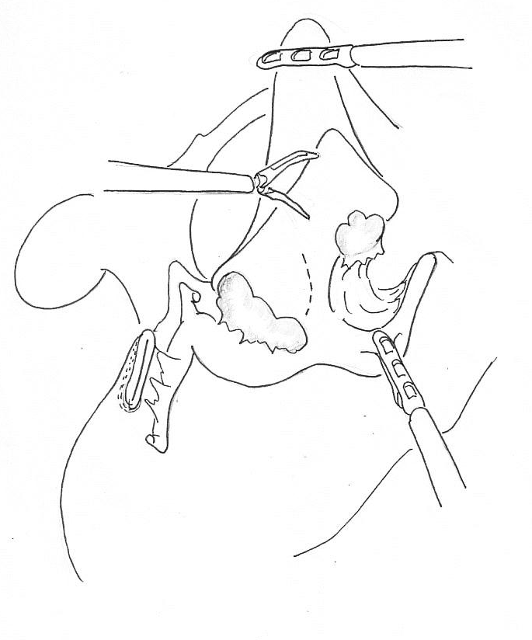
大動脈脚
膵後筋膜
Toldt
Gerota

